Slide 1
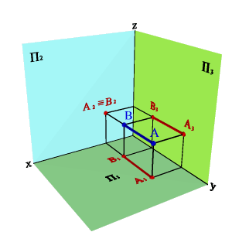
Сабақ тақырыбы: Проекция түрлері. Нүкте проекциясы

Slide 2
Проекция дегеніміз не?
Проекция –
нәрсенің жазықтықтағы кескіні

Slide 3
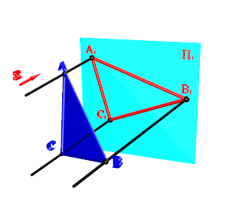
Проекциялау дегеніміз не?
Проекциялау- нәрсенің кескінін
жазықтыққа шығарып алу.

Slide 4
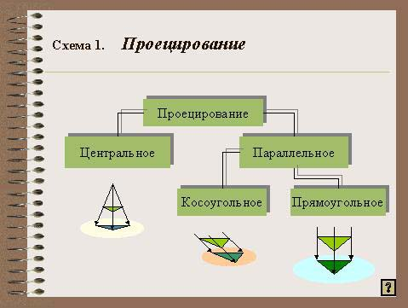
Проекциялау әдістері
Проекциялау
Центрлік
Параллель
Қиғаш бұрыштап
Тікбұрыштап

Slide 5
Проекция түрлері:
1. Центрлік проекция
2.Аксонометриялық проекция
3.Тікбұрышты(ортогональды) проекция
4.Сан белгісімен проекция

Slide 6
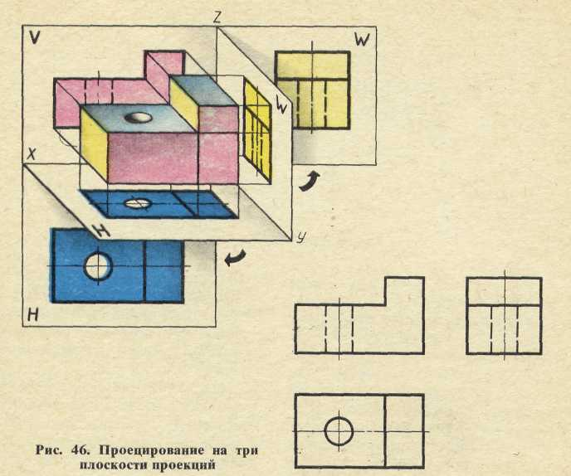
Нәрсені үш жазықтыққа проекциялау

Slide 7
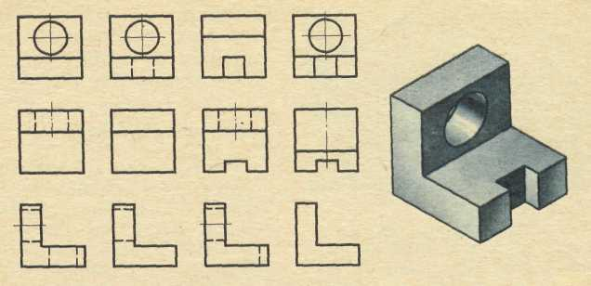
Модельдің сәйкес келетін үш проекциясын тап.
Тапсырма 1

Slide 8
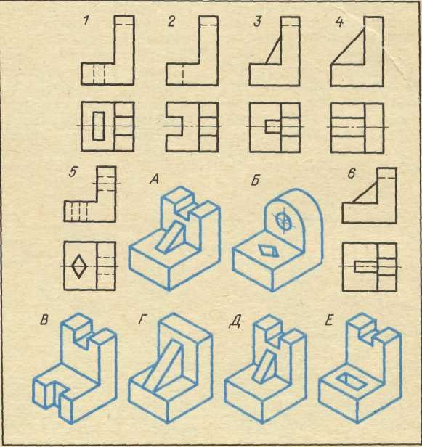
Тестпен жұмыс Көріністер бойынша көрнекілік бейнесін тап. Сәйкес әріппен белгілерді кестеге жаз.
Тапсырма 2
Көріністер | 1 | 2 | 3 | 4 | 5 | 6
Көрнекілік бейнелер

Slide 9
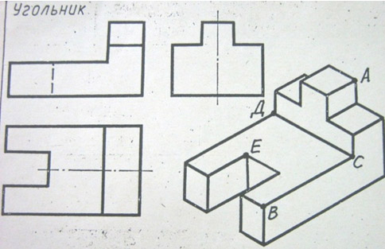
Сызбада әдейі жіберілген қателерді және нүктелер проекциясын тап.
Тапсырма 3

Slide 10
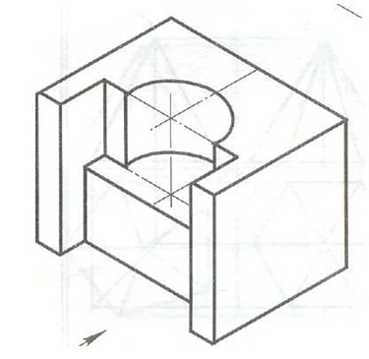
Тетікбөлшек үш көрінісін тұрғыз
Тапсырма 4

Slide 11
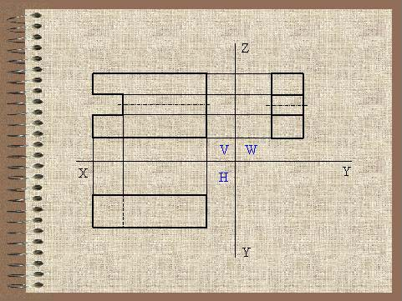
Сызба бойынша техникалық суретін сал
Тапсырма5

Slide 12
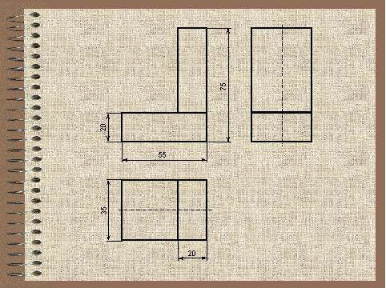
Өлшем бойынша аксонометриясын тұрғыз
Тапсырма

Slide 13
Білімді бекіту
« Құпия сөздер».
Берілген орыс тілінде мәні бар қысқа сөздерді бір сөз етіп қосу арқылы сызу пәніне,оның ішінде проекцияға,проекцияны тұрғызу үшін қажет нәрселерге байланысты сөздерді табу.(барлық әріптерді пайдаланамыз)
1.Т+АД+ЕЛЬ
2.ПИР+ТРАНС+ТОР
3.Я+ВАГОН+ТОЛЬ
4.ЛАК+ИНЕЙ
5.ФАТ+РОМ
6.ДОМ+ЕЛЬ
7.РИМ+ПАЗ
8.РОЛЬ+ПИФ
9.ШИНА+РЕЙС
10.ФОРТ+ЛАНЬ
«Құпия сөздер» тапсырмасы:

Slide 14
Жауабы:
1.ДЕТАЛЬ
3.ГОТОВАЛЬНЯ
5.ФОРМАТ
2.ТРАНСПОРТИР
4.ЛИНЕЙКА
6.МОДЕЛЬ
7. ПРИЗМА
8. ПРОФИЛЬ
10.ФРОНТАЛЬ
9. РЕЙСШИНА

Slide 15
Үйге тапсырма:
Нұсқа бойынша модельдің
үш көрінісін, аксонометриясын
А3 пішіміне тұрғызу,
жиек пен негізгі жазу
орындап келу.

